Slide 1

Нормативно-правое обеспечение реализации ЕМП в образовательных организациях в 2026-2027 учебном году
ВОЕ

Slide 2
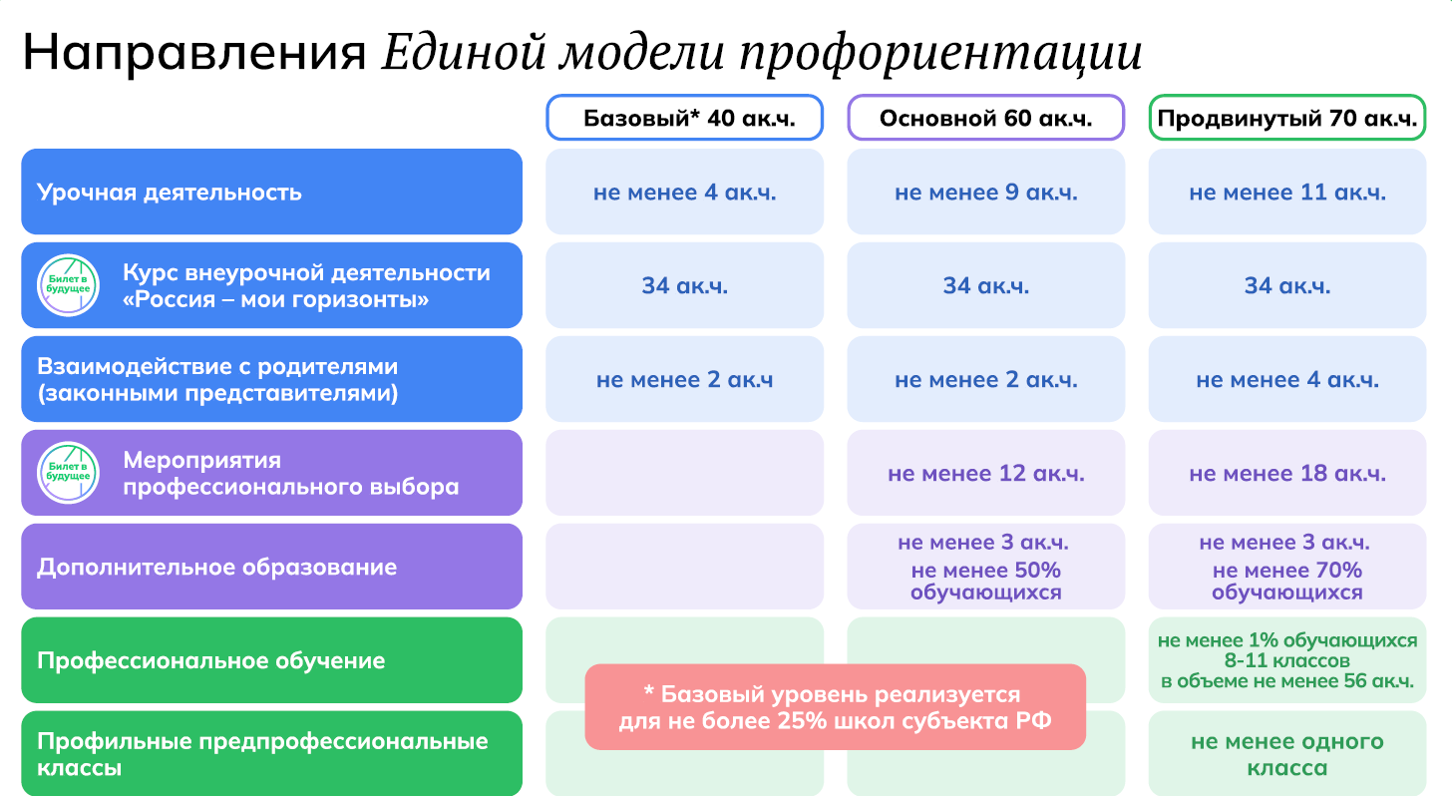

Slide 3
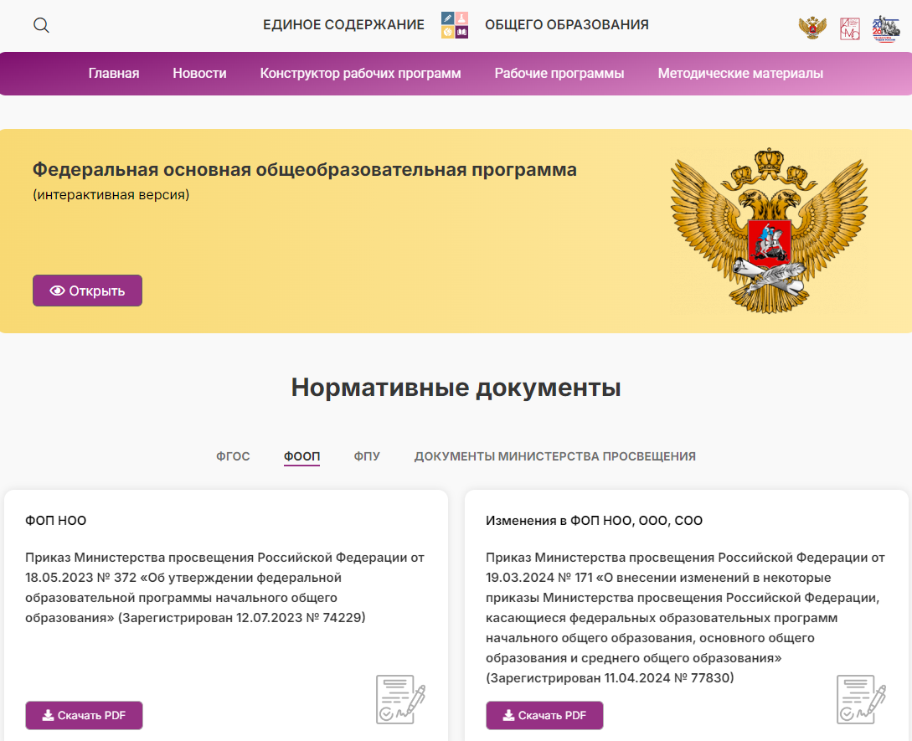
ШАГ 1
Разработка образовательной организацией
ООП ООО ( 5-9 классы) и
ООП СОО ( 10-11 классы)
на 2026-2027 учебный год

Slide 4

СТРУКТУРА ООП ООО и ООП СОО
ЦЕЛЕВОЙ РАЗДЕЛ
Пояснительная записка
СОДЕРЖАТЕЛЬНЫЙ РАЗДЕЛ
Рабочие программы учебных предметов
Программа формирования УУД
ОРГАНИЗАЦИОННЫЙ РАЗДЕЛ
Учебный план
План внеурочной деятельности
Планируемые результаты освоения обучающимися ООП ООО/СОО
Система оценки достижения планируемых результатов освоения ФОП ООО/СОО
Рабочая программа воспитания
Календарный учебный график
Календарный план воспитательной работы

Slide 5
ЦЕЛЕВОЙ РАЗДЕЛ ООП ООО/СОО
ПОЯСНИТЕЛЬНАЯ ЗАПИСКА
! Информация о реализации ЕМП ОО на соответствующем уровне
Пример формулировки задачи ООП
«организация социального и учебно-исследовательского проектирования, профессиональной ориентации обучающихся при поддержке педагогов, психологов, социальных педагогов, сотрудничество с базовыми предприятиями (можно указать конкретные предприятия), организациями профессионального образования (можно указать конкретные организации), центрами профессиональной работы (если есть), реализация Единой модели профориентации на основном/базовом/продвинутом уровне (выбрать уровень реализации)»

Slide 6
СОДЕРЖАТЕЛЬНЫЙ РАЗДЕЛ ООП ООО/СОО
1.РАБОЧИЕ ПРОГРАММЫ УЧЕБНЫХ ПРЕДМЕТОВ созданные на основе ФРП (здесь профориентационно-значимые результаты обучения уже заложены ФРП, ничего добавлять не надо!
2. ПРОГРАММА ФОРМИРОВАНИЯ УНИВЕРСАЛЬНЫХ УЧЕБНЫХ ДЕЙСТВИЙ у обучающихся (можно добавить, что УУД формируются в том числе через участие в мероприятиях в рамках ЕМП, так как они содержат виды деятельности, развивающие МП УУД
3. РАБОЧАЯ ПРОГРАММА ВОСПИТАНИЯ
Составляется на основе федеральной рабочей программы воспитания. В ней необходимо отразить реализацию курса «Россия – мои горизонты» для достижения результатов в части трудового воспитания.
+ КАЛЕНДАРНЫЙ ПЛАН ВОСПИТАТЕЛЬНОЙ РАБОТЫ согласно программе воспитательной работы и перечня мероприятий, рекомендуемых Минпросвещения России к реализации в рамках календарного плана воспитательной работы на 2026/2026 учебный год)

Slide 7
КАЛЕНДАРНЫЙ ПЛАН ВОСПИТАТЕЛЬНОЙ РАБОТЫ
1.МОДУЛЬ «ВНЕУРОЧНАЯ ДЕЯТЕЛЬНОСТЬ», МОДУЛЬ « ПРОФОРИЕНТАЦИЯ»
! информация по реализации курса внеурочной деятельности «Россия – мои горизонты»
2. МОДУЛЬ «КЛАССНОЕ РУКОВОДСТВО», МОДУЛЬ «ВЗАИМОДЕЙСТВИЕ С РОДИТЕЛЯМИ»
! взаимодействие с родителями в рамках проведения всероссийского профориентационного собрания
3. МОДУЛЬ «ПРОФОРИЕНТАЦИЯ», МОДУЛЬ «ВНЕУРОЧНАЯ ДЕЯТЕЛЬНОСТЬ»
! мероприятия профессионального выбора
4. МОДУЛЬ «СОЦИАЛЬНОЕ ПАРТНЕРСТВО» (для профильных предпрофессиональных классов ) взаимодействие с образовательными организациями и организациями-работодателями

Slide 8
ОРГАНИЗАЦИОННЫЙ РАЗДЕЛ ООП ООО/СОО
1.УЧЕБНЫЙ ПЛАН
!!! Продвинутый уровень: должно быть углубленное изучение предметов хотя бы одном из классов (в 10-11 классах не менее 2-х предметов на углубленном уровне)
+Профобучение
Если за счет часов части, формируемой участниками образовательных отношений, то данные часы необходимо отражать в расписании, а информацию о реализации профбучения на сайте организации (или информация о сетевой реализации программы, или лицензия и иные документы, если школа реализует профобучение самостоятельно
2. ПЛАН ВНЕУРОЧНОЙ ДЕЯТЕЛЬНОСТИ необходимо внести курс внеурочной деятельности «Россия – мои горизонты», отразить в расписании внеурочных занятий, мероприятия профессионального выбора
( ВАЖНО- с 6 по 9 (12/18 часов на все классы за год) и с 10 по 11 (12/18 часов на все классы за год! = УРОВЕНЬ ОБРАЗОВАНИЯ – ООО и СОО

Slide 10
ШАГ 2
Разместить на официальном сайте образовательной организации
ООП ООО ( 5-9 классы) и
ООП СОО ( 10-11 классы)
на 2026-2027 учебный год, в срок до 28.08.2026

Slide 11
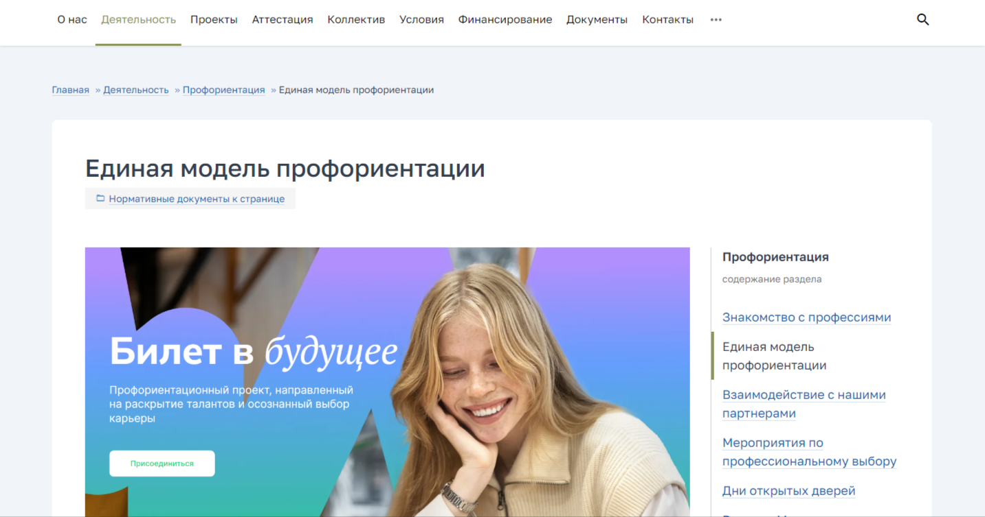
ШАГ 3
Создать на официальном сайте образовательной организации
РАЗДЕЛ ЕМП, в срок до 28.08.2026

Slide 12
ШАГ 4
МУНИЦИПАЛЬНЫЙ КУРАТОР осуществляет контроль, в срок до 31.08.2026

